Slide 1
Научно-техническая библиотека КнАГУ

Slide 2

ОБЩЕРОССИЙСКИЙ ДЕНЬ БИБЛИОТЕК
Ежегодно 27 мая библиотечное сообщество отмечает свой профессиональный праздник – Общероссийский день библиотек.
На государственном уровне Общероссийский день библиотек установлен
27 мая 1995 года Указом Президента РФ. В Указе отмечен большой вклад библиотек в развитие отечественного просвещения, науки и культуры.
Дата праздника приурочена ко дню основания в 1795 году первой государственной общедоступной библиотеки России – Императорской публичной библиотеки (ныне – Российская национальная библиотека в Санкт-Петербурге).

Slide 3
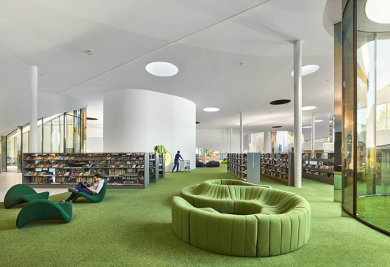
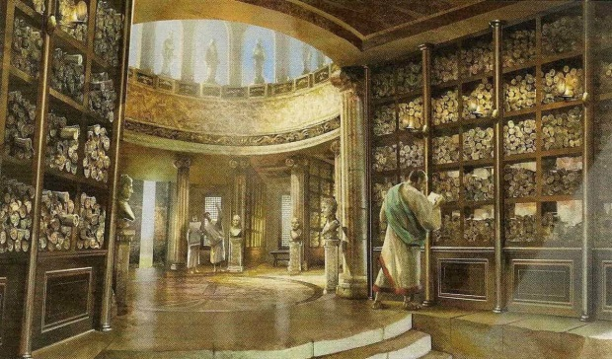
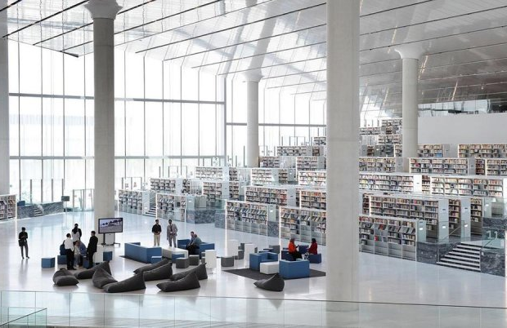
ОБЩЕРОССИЙСКИЙ ДЕНЬ БИБЛИОТЕК
Библиотеки – один из древнейших культурных институтов. За долгий период своей истории они претерпели существенные изменения.
От храмов, где хранились глиняные таблички с клинописью шумерской цивилизации, до многофункциональных пространств, оснащенных по последнему слову техники, библиотеки развивались вместе с человечеством, являясь хранителями знаний и мирового культурного наследия.
В настоящее время библиотеки остаются важнейшим местом систематизации и хранения информационных ресурсов, а также центром, который не только предоставляет сведения из разных областей знаний, но и осуществляет информационное просвещение пользователей, удовлетворяет их потребности в коммуникации, досуговой и творческой деятельности, самообразовании и саморазвитии.

Slide 4
ФУНКЦИИ ВУЗОВСКИХ БИБЛИОТЕК
Современные вузовские библиотеки, являясь частью глобальной информационной среды, наряду с реализацией задачи информационного сопровождения образовательного и научно-исследовательского процессов, также выполняют следующие важнейшие функции:
кумулятивную – формирование, накопление, систематизация и организация хранения документально-информационных ресурсов;
информационно-сервисную – обеспечение учебного и научного процесса информационными ресурсами и материалами, предоставление доступа к информации;
образовательную – повышение уровня информационной культуры читателей;
развивающую – предоставление возможности для использования информации как в целях получения знаний и развития, так и в целях проведения досуга;
культурно-просветительскую – содействие формированию культурного, гражданско-патриотического и социального самосознания студентов.

Slide 5
НАУЧНО-ТЕХНИЧЕСКАЯ БИБЛИОТЕКА
Научно-техническая библиотека КнАГУ призвана поддерживать научно-образовательную и исследовательскую деятельность университетского сообщества и предоставлять каждому пользователю качественный и эффективный доступ к информационным ресурсам.
Основной целью деятельности библиотеки является всестороннее и полное обеспечение участников образовательного и научно-исследовательского процессов традиционными (печатными) и электронными информационными ресурсами.
МИССИЯ
ЦЕЛЬ

Slide 6
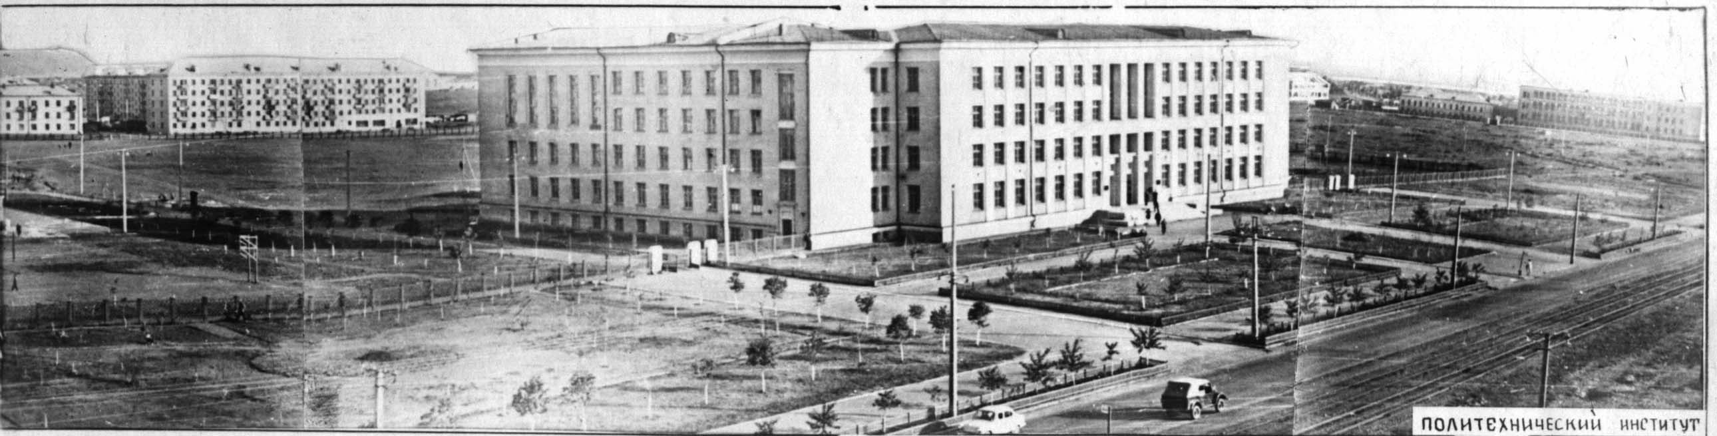
ИСТОРИЯ НТБ
17 июня 1955 года приказом № 664 Министерства высшего образования СССР в Комсомольске-на-Амуре был открыт вечерний политехнический институт.
Начиная с августа 1955 года, вместе с институтом создавалась библиотека. Первоначальный библиотечный фонд составили 947 экземпляров литературы. Это были работы классиков марксизма-ленинизма, партийные и правительственные документы.
К концу 1955 года в библиотеке имелось уже более 3000 книг.
Осенью 1958 года институт и библиотека переехали в новое здание на проспекте Ленина. Здание было не достроено, библиотеке временно выделили небольшое помещение на втором этаже.

Slide 7
МАТЕРИАЛЬНО-ТЕХНИЧЕСКОЕ ОБЕСПЕЧЕНИЕ НТБ
В настоящий момент общая площадь, занимаемая НТБ, составляет 556 м²,
из них: для хранения фондов – 415 м², для обслуживания читателей – 142 м².
МАТЕРИАЛЬНО-ТЕХНИЧЕСКОЕ ОБЕСПЕЧЕНИЕ НТБ
Наименование объектов и средств | Количество
Количество АРМ для читателей с доступом к сети Интернет | 15
Количество АРМ для сотрудников | 9
МФУ | 2
Принтер | 4
Сканирующая машина SARA CE для незрячих и слабовидящих | 1
Портативная информационная индукционная система Исток А2 | 2
Проектор | 1

Slide 8
СТРУКТУРА НТБ
Структура библиотеки утверждена приказом № 303-О от 15.09.2022
«Об утверждении Положения о подразделении НТБ».
СТРУКТУРА БИБЛИОТЕКИ
Отдел | Местонахождение
Директор библиотеки | 128/1
Зал электронной информации (читальный зал с выходом в сеть Интернет) | 127/1
Отдел комплектования, научной обработки и хранения литературы | 126а/1
Отдел абонементов | 126/1
Справочно-информационный отдел | 126а/1

Slide 9
БИБЛИОТЕЧНЫЙ ФОНД
Являясь важным структурным подразделением вуза, НТБ успешно справляется со своей главной задачей – предоставлять каждому пользователю качественный доступ к традиционным (печатным) и электронным информационным ресурсам.
В 2023/2024 учебном году библиотечный фонд был укомплектован печатными и электронными учебными изданиями, методическими и периодическими изданиями по всем входящим в основные образовательные программы дисциплинам в соответствии с требованиями федеральных образовательных государственных стандартов.
СОСТАВ БИБЛИОТЕЧНОГО ФОНДА
Библиотечный фонд на физических (материальных) носителях | 280944 экз.
Сетевые электронные документы | 7873963 экз.
Сетевые удаленные документы | 7866748 экз.
Сетевые инсталлированные документы | 7675752 экз.

Slide 10

БИБЛИОТЕЧНЫЙ ФОНД
Традиционные (печатные) информационные ресурсы библиотеки – это книжный фонд по основным направлениям подготовки в вузе. Печатные документы образуют стабильный фонд информационных ресурсов университета (учебных и учебно-методических изданий, научной и справочной литературы, нормативных документов).
В настоящий момент объем фонда печатных изданий НТБ составляет 280944 экземпляра. В 2023 году в библиотеку поступило 826 печатных изданий, в том числе 754 учебных.

Slide 11

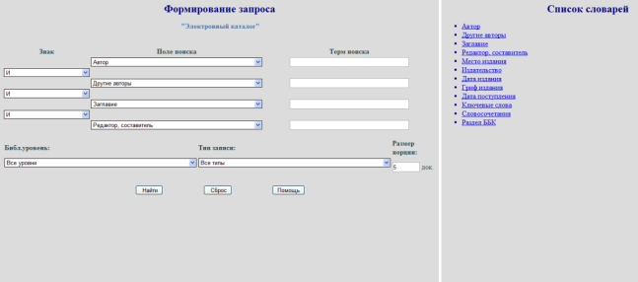
БИБЛИОТЕЧНЫЙ ФОНД
Полная информация о составе библиотечного фонда доступна пользователям через систему каталогов: печатного и электронного.
Электронный каталог представлен на сайте университета в разделе «Электронные образовательные ресурсы». Количество записей в электронном каталоге библиотеки – 61260.
В течение учебного года в случае отсутствия в фонде библиотеки нужного издания читателям предоставлялись услуги межбиблиотечного абонемента и электронной доставки документов (МБА и ЭДД). По запросу в ведущие библиотеки страны читатели получали издания или в оригинале
на определенный срок, или в виде электронной копии на постоянное пользование.

Slide 12
БИБЛИОТЕЧНЫЙ ФОНД
В 2023/2024 учебном году библиотека продолжила активную работу по расширению фонда электронных ресурсов, на договорной основе обеспечивала доступ к электронно-библиотечным системам и цифровым библиотекам, к профессиональным базам данных, информационным справочным и поисковым системам, а также иным информационным ресурсам.
НТБ регулярно актуализировала перечень договоров с правообладателями, подтверждающими наличие или право использования ЭБС в университете; перечень договоров о предоставлении доступа к современным профессиональным БД; перечень некоммерческих договоров на оказание услуг по предоставлению доступа к библиотечно-информационным ресурсам.
Все электронные ресурсы библиотеки находятся в правовом пространстве.

Slide 13
БИБЛИОТЕЧНЫЙ ФОНД
В настоящий момент общий объем цифрового контента подписных электронно-библиотечных систем по профилю вуза составляет 138412 экземпляров. Контент доступен для студентов и преподавателей университета из любой точки, имеющей выход в интернет, в формате 24/7. Предоставляемые пользователям ЭБС имеют все сервисы, необходимые для успешного освоения образовательных программ.
НАИМЕНОВАНИЕ ЭБС | Количество экз.
Образовательная платформа ЮРАЙТ | 17022
Цифровой образовательный ресурс IPR SMART | 60940
ЭБС ZNANIUM | 60329
Научная электронная библиотека eLIBRARY.RU | 121

Slide 14

БИБЛИОТЕЧНЫЙ ФОНД
В целях обеспечения свободного доступа ко всем хранящимся в фондах российских библиотек изданиям и научным работам, НТБ КнАГУ на договорной основе обеспечивает своим пользователям доступ к ресурсам Национальной электронной библиотеки (НЭБ).
Основными целями НЭБ являются сохранение исторического, научного и культурного достояния народов Российской Федерации, формирование основы для создания единого российского электронного пространства знаний.
В НЭБ представлены переведенные в электронную форму книги, включая редкие и ценные издания, рукописи, диссертации, авторефераты, монографии, патенты и периодическая литература.

Slide 15
БИБЛИОТЕЧНЫЙ ФОНД
Общее количество электронных документов в фондах НЭБ на настоящий момент – 5 688 792 экз. Из них в общественном достоянии – 4 902 743. Охраняемые авторским правом – 786 009.
Произведения, охраняемые авторским правом, доступны для чтения
из электронного читального зала НЭБ, организованного в зале электронной информации НТБ. На компьютеры зала электронной информации установлено программное обеспечение для просмотра изданий, охраняемых авторским правом.
На сайте НЭБ эти документы недоступны для общего пользования даже зарегистрированным пользователям.

Slide 16


БИБЛИОТЕЧНЫЙ ФОНД
В 2024 году библиотекой продлен договор на право доступа к информационно-справочной системе «Кодекс» и профессиональной справочной системе «Техэксперт».
Программное обеспечение для просмотра электронных документов информационно-справочных систем установлено на компьютеры зала электронной информации.
Всего в рамках договоров с правообладателями информационно-справочных систем доступно 3 151 090 экз. инсталлированных электронных документов.

Slide 17
БИБЛИОТЕЧНЫЙ ФОНД
В 2023/2024 учебном году библиотека предоставляла пользователям университета большой перечень научных и информационных ресурсов в рамках Национальной централизованной подписки.
ПЕРЕЧЕНЬ РЕСУРСОВ НАЦИОНАЛЬНОЙ ПОДПИСКИ
Электронные журналы Freedom Collection | Реферативная база данных Zentralblatt Math
Электронные журналы Springer Journals | Реферативная база данных по математике American Mathematical Society
Электронные книги издательства Springer Nature | Электронные журналы по химическим наукам The Royal Society of Chemistry
Электронные журналы Springer Nature | База данных Кембриджского центра кристаллографических данных (CCDC);
База данных Springer Nature Protocols and Methods | Архивы научных журналов НЭИКОН
База данных Springer Materials | Электронные журналы издательства Wiley
База изданий по наноматериалам и наноустройствам Nano Database

Slide 18
БИБЛИОТЕЧНОЕ ОБСЛУЖИВАНИЕ ЧИТАТЕЛЕЙ
Традиционное приоритетное направление в работе библиотеки – обслуживание читателей.
БИБЛИОТЕЧНОЕ ОБСЛУЖИВАНИЕ. 2023/2024 УЧЕБНЫЙ ГОД
Всего посещений библиотеки | 40882
Из них: посещения физическими лицами | 12836
обращения к веб-сайту библиотеки | 28046
Выдано документов | 53842
Из них: на физических носителях | 27269
сетевых электронных документов | 26573
Библиографические справки | 6301
Из них: тематические справки | 2048

Slide 19

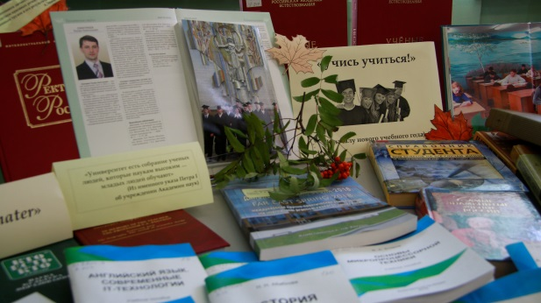
БИБЛИОТЕЧНОЕ ОБСЛУЖИВАНИЕ ЧИТАТЕЛЕЙ
В целях повышения уровня цифровой грамотности и ознакомления с информационными ресурсами в течение сентября-октября 2023 года библиотека провела мероприятия под общим названием
«Дни первокурсника». Для студентов-первокурсников всех направлений подготовки и специальностей очной и очно-заочной форм обучения проведены ознакомительные занятия по «Основам цифровой грамотности».
Всего проведено 84 часа занятий.
Количество студентов, посетивших занятия – 477 человек.

Slide 20

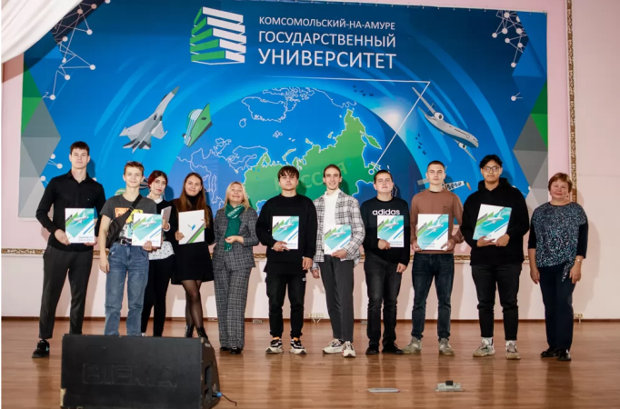
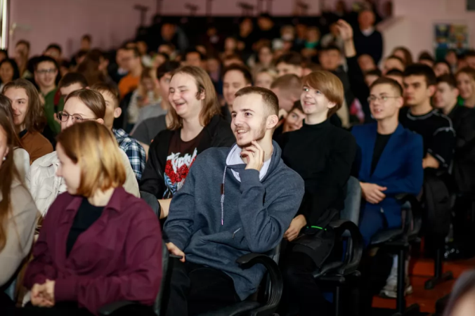
КУЛЬТУРНО-ПРОСВЕТИТЕЛЬСКАЯ ДЕЯТЕЛЬНОСТЬ
На постоянной основе библиотека университета выполняет свою культурно-просветительскую функцию.
В 2023/2024 учебном году сотрудники библиотеки при поддержке ООВР организовали и приняли активное участие в следующих мероприятиях:
– краевой фестиваль «Край, где хочется жить!», посвященный 85-летнему юбилею со Дня образования Хабаровского края.

Slide 21
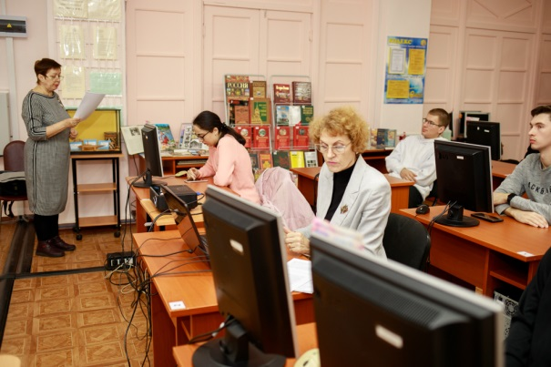
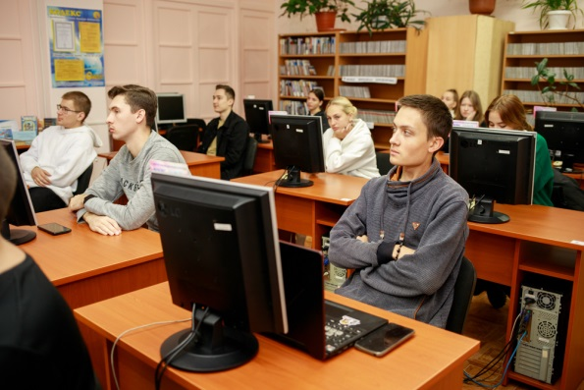

КУЛЬТУРНО-ПРОСВЕТИТЕЛЬСКАЯ ДЕЯТЕЛЬНОСТЬ
Интерактивные занятия «Коренные малочисленные народы Хабаровского края».
Цель занятий – приобщение к изучению культурного наследия Хабаровского края и расширение знаний молодежи об особенностях культуры коренных малочисленных народов, проживающих на территории Хабаровского края.

Slide 22
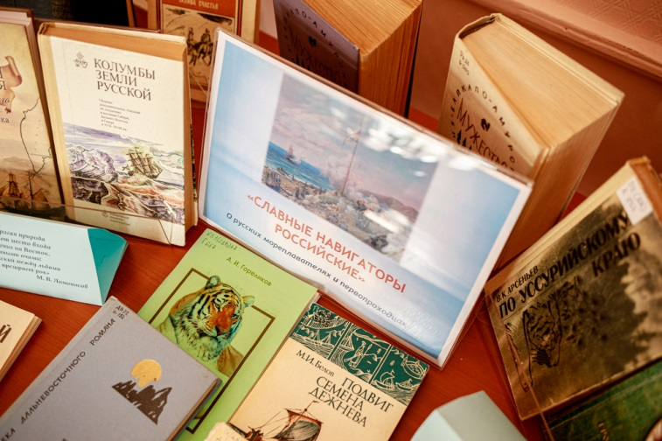

КУЛЬТУРНО-ПРОСВЕТИТЕЛЬСКАЯ ДЕЯТЕЛЬНОСТЬ
Информационное мероприятие «Славные навигаторы российские…», посвященное выдающимся мореплавателям и первопроходцам, внесшим значительный вклад в историю освоения Дальнего Востока и Хабаровского края.
Цели мероприятия: воспитание любви к родному краю; активизация познавательной деятельности в области краеведения; приобщение к изучению исторического наследия Хабаровского края.

Slide 23
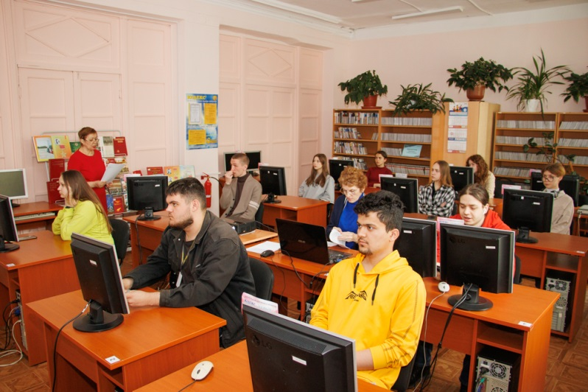



КУЛЬТУРНО-ПРОСВЕТИТЕЛЬСКАЯ ДЕЯТЕЛЬНОСТЬ
Информационно-просветительское мероприятие «Комсомольск-на-Амуре в годы Великой Отечественной войны».
Цели мероприятия: повышение интереса к историческому прошлому страны; воспитание гражданских чувств патриотизма, уважения к ветеранам войны и труженикам тыла и их героическому вкладу в Победу в Великой Отечественной войне.

Slide 24
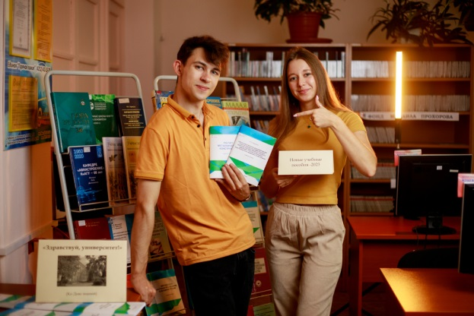
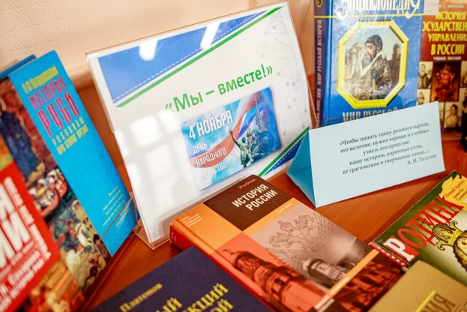
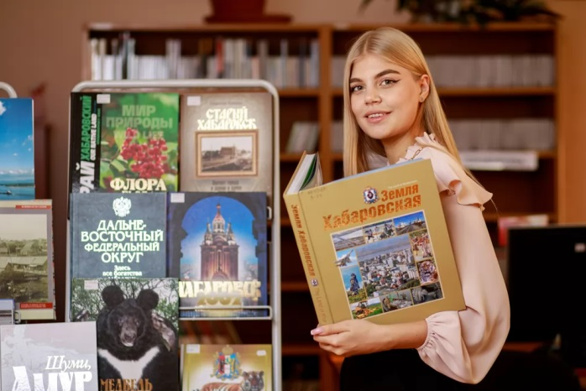
КУЛЬТУРНО-ПРОСВЕТИТЕЛЬСКАЯ ДЕЯТЕЛЬНОСТЬ
В помощь учебному, научному и воспитательному процессам,
к знаменательным и памятным датам сотрудники библиотеки в соответствии с планом культурно-выставочной деятельности регулярно подготавливали новые книжные выставки и проводили их устные обзоры группам студентов.
Всего в 2023/2024 учебном году организовано 34 книжные выставки.

Slide 25
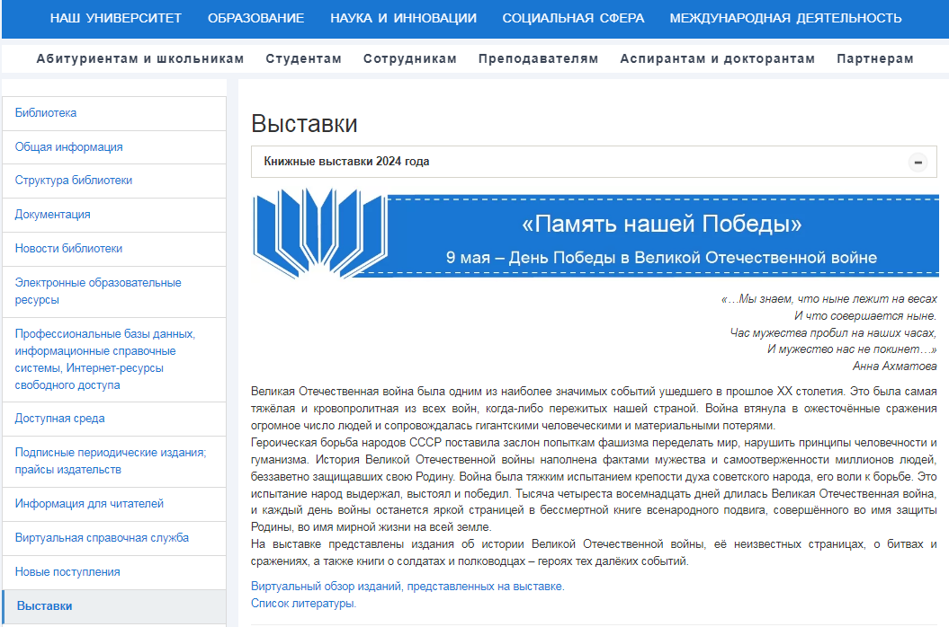
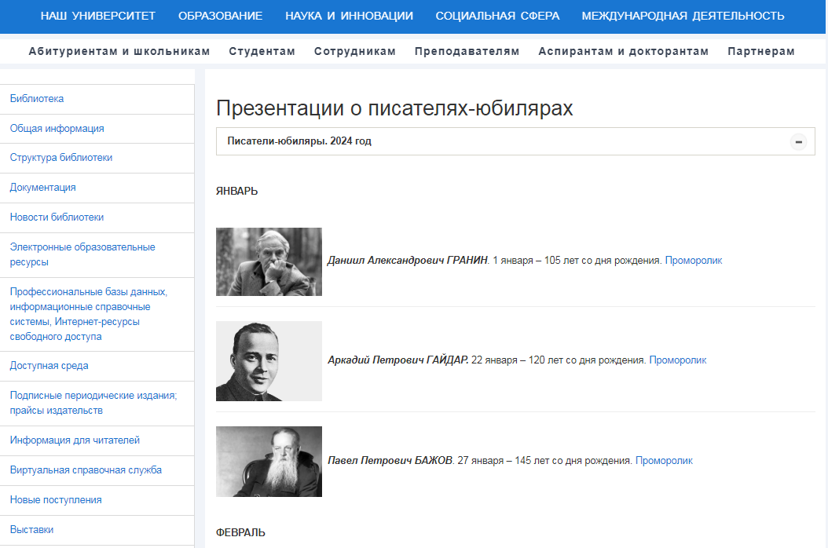
КУЛЬТУРНО-ПРОСВЕТИТЕЛЬСКАЯ ДЕЯТЕЛЬНОСТЬ
Виртуальные обзоры тематических книжных выставок, а также презентации, подготовленные к юбилейным датам отечественных писателей, размещены на странице НТБ сайта университета.
Всего тематических экспозиций книжных выставок на веб-странице библиотеки – 139, из них добавленных в 2023/2024 учебном году – 53.
Презентаций к юбилеям писателей – 68, из них добавленных в 2024 году – 15.

Slide 26

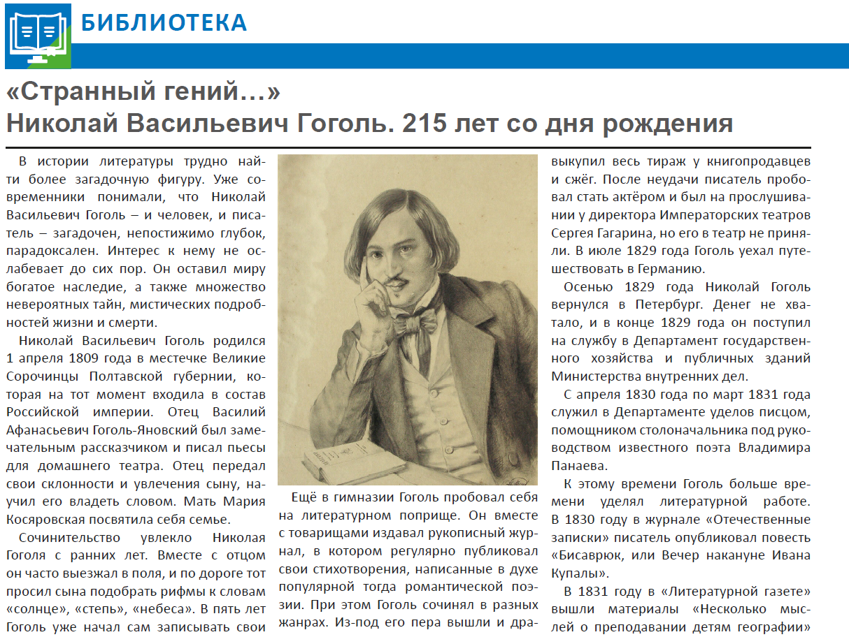
КУЛЬТУРНО-ПРОСВЕТИТЕЛЬСКАЯ ДЕЯТЕЛЬНОСТЬ
Библиотека тесно сотрудничает с газетой «Университетская жизнь в КнАГУ».
С целью продвижения информационных ресурсов, своих услуг, а также
к знаменательным и памятным датам в 2023/2024 учебном году сотрудниками библиотеки опубликовано 8 статей.

Slide 27
НТБ в сети ИНТЕРНЕТ
Современным и удобным инструментом, дополняющим и расширяющим спектр услуг, оказываемых читателям, является веб-представительство библиотеки в сети Интернет. Страница библиотеки на сайте университета позволяет оперативно сообщать о событиях, раскрывать фонды, устанавливать обратную связь с пользователями.
Библиотека наполняет информацией и актуализирует следующие разделы:
ЭЛЕКТРОННЫЕ ОБРАЗОВАТЕЛЬНЫЕ РЕСУРСЫ
ПРОФЕССИОНАЛЬНЫЕ БАЗЫ ДАННЫХ, ИНТЕРНЕТ-РЕСУРСЫ, ИСС
ВИРТУАЛЬНАЯ СПРАВОЧНАЯ СЛУЖБА
КРАЕВЕДЕНИЕ
ВЫСТАВКИ
ЛИТЕРАТУРНЫЙ КАЛЕНДАРЬ; ПРЕЗЕНТАЦИИ О ПИСАТЕЛЯХ-ЮБИЛЯРАХ

Slide 28
ДОСТУПНАЯ СРЕДА
Для обеспечения поддержки инклюзивного образования в НТБ применен комплексный подход.
Для пользователей со специальными потребностями и физическими ограничениями обеспечен доступ к электронным образовательным и научным ресурсам за пределами вуза, из любой точки, имеющей доступ к сети Интернет; в помещении библиотеки организовано 2 адаптированных посадочных места.
Для читателей с нарушениями опорно-двигательного аппарата оборудовано посадочное рабочее место: стол с глубоким радиусным вырезом, регулируемый по высоте.
Для передачи аудиоинформации читателям с нарушенной функцией слуха кафедры выдачи абонемента и зала электронной информации оснащены портативной информационной индукционной системой Исток.

Slide 29
ДОСТУПНАЯ СРЕДА
Для читателей с глубокими нарушениями зрения:
– организовано адаптированное посадочное рабочее место: ноутбук с программой чтения с экрана JAWS for Windows со встроенным синтезатором речи; сканирующая и читающая машина Sara;
– в формате DAISY создана электронная библиотека «говорящих» учебных пособий преподавателей университета. В настоящий момент количество пособий в формате DAISY – 198.
– организован доступ к электронно-библиотечным системам ZNANIUM,
IPR SMART, ЮРАЙТ с версией сайта для слабовидящих.

Slide 30
НАУЧНО-ТЕХНИЧЕСКАЯ БИБЛИОТЕКА
Таким образом, в 2023/2024 учебном году научно-техническая библиотека активно участвовала в общеуниверситетских процессах:
успешно комплектовала библиотечные фонды, проводила закупочную деятельность, учет, прибытие и убытие литературы;
организовывала обслуживание читателей;
вела образовательную деятельность посредством проведения занятий по основам цифровой грамотности;
принимала участие в воспитательной и гуманитарно-просветительской деятельности;
способствовала обеспечению равного доступа всех групп пользователей, в том числе инвалидов и лиц с ограниченными возможностями здоровья, к фондам библиотеки для поиска и получения печатных и/или электронных образовательных ресурсов в формах, адаптированных к ограничениям их здоровья.

Slide 31
ГОСУДАРСТВЕННАЯ ПОЛИТИКА
7 мая 2024 года Президент РФ подписал Указ № 309 «О национальных целях развития Российской Федерации на период до 2030 года и на перспективу до 2036 года».
Для их достижения документом установлены целевые показатели, среди которых:
воспитание гармонично развитой, патриотичной и социально ответственной личности на основе традиционных российских духовно-нравственных и культурно-исторических ценностей.
Указ имеет прямое отношение к работе библиотек и является ориентиром в их деятельности, поскольку библиотеки осуществляют важную просветительскую и воспитательную миссию в российском обществе.

Slide 32
ГОСУДАРСТВЕННАЯ ПОЛИТИКА
Также с учетом актуальных задач и вызовов была скорректирована Стратегия научно-технологического развития России, о чем сказано в Послании Президента РФ от 29 февраля 2024 года.
В логике Стратегии будут запущены новые национальные проекты технологического суверенитета России. Среди основных направлений обозначено важнейшее, связанное с дальнейшим развитием вузовских библиотек:
Нужно также модернизировать сеть научно-технических библиотек
в вузах и научных организациях, сделать их настоящими цифровыми центрами знаний и информации. Выделим на эти цели – тоже дополнительно – 9 миллиардов рублей.
В. Путин. Послание Федеральному собранию от 29.02.2024.

Slide 33

СПАСИБО ЗА ВНИМАНИЕ!

